Slide 1
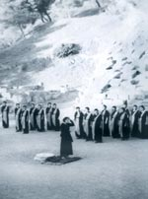
Πάροδος στ. 192 - 436
ΠΡΟΩΔΟΣ – ΚΟΜΜΟΣ
(στ. 192-288)
O θρήνος για την αδυσώπητη μοίρα

Slide 2
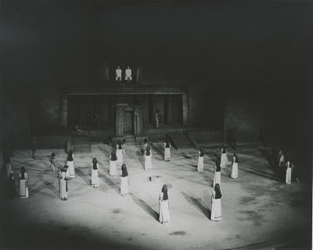
Ο ΧΟΡΟΣ
ΧΟΡΟΣ:
Ομάδα δώδεκα και αργότερα (από την εποχή τουΣοφοκλή) δεκαπέντε ατόμων που τραγουδούσε, ενώ παράλληλα χόρευε τα χορικά (που ανήκουν στα λυρικά μέρη της τραγωδίας).
Ο Αριστοτέλης πιστεύει ότι οι τραγικοί ποιητές πρέπει να παρουσιάζουν το Χορό ως ένα από τα πρόσωπα της τραγωδίας·
στον Ευριπίδη όμως ο Χορός δεν έχει συνήθως ουσιαστική συμμετοχή στη δράση, αλλά με τα άσματά του αντικαθρεφτίζει τα πάθη των ηρώων και στοχάζεται με αφορμή τις περιπέτειες και τα πάθη τους για θέματα, όπως είναι η ευτυχία, ο θεός, η τύχη κ.λπ

Slide 3
Ο ΡΟΛΟΣ ΤΟΥ ΧΟΡΟΥ
Με τον υποκριτή διαλεγόταν ο κορυφαίος του Χορού.
Είναι ένα ομοιογενές σύνολο με ομοιόμορφα ενδύματα απλούστερα από των υποκριτών:λειτουργεί ως ένας άνθρωπος.
Ο Χορός σχολιάζει, επικρίνει, συμπάσχει και συμβουλεύει, αλλά μένει πάντα μακριά.
Ο Χορός διαθέτει πάντα ενόραση, ευαισθησία και πείρα. Δεν συμμετέχει στη δράση και στην εξέλιξη του δράματος αλλά διατυπώνει ηθικούς κανόνες, εκφράζει συναισθήματα, θρηνεί για τις ατυχίες, συμπάσχει με τον ήρωα, άλλες φορές έρχεται σε αντίθεση με όποιον βρίσκεται στη σκηνή εκείνη τη στιγμή ή δίνει καθοδηγητικές συμβουλές. Ο Χορός, ακόμη και όταν συγκροτείται από πρόσωπα ταπεινά (π.χ. λαϊκές γυναίκες ή δούλους) διαθέτει ενόραση, ευαισθησία και πείρα.
Με το τραγούδι του ερμηνεύει τα γεγονότα και αναπτύσσει ένα φιλοσοφικό στοχασμό που δίνει νόημα σε αυτό που συμβαίνει, επηρεάζει τις εξελίξεις ανεπαίσθητα.
Ο αρχαίος Ελληνικός Χορός ήταν, στην ευρύτατή του σημασία, μιμητικός ή εκφραστικός. Με τη χρησιμοποίηση των χεριών, των βραχιόνων και του σώματος, όχι λιγότερο απ’ ό,τι τα πόδια, εξέφραζε τη διάθεση, τα συναισθήματα και το χαρακτήρα του τραγουδιού που συνόδευε.
Ο Χορός για τους Έλληνες ήταν αναπόσπαστο μέρος πολλών κοινών περιοδικών τελετών, θρησκευτικών και κοσμικών, π.χ. γιορτές, γάμοι, κηδείες, εορτασμοί νίκης (μπορούμε να τον συγκρίνουμε με τις σημερινές λιτανείες, την περιφορά του Επιταφίου, κτλ.).

Slide 4
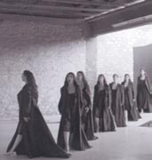
Η ΠΑΡΟΔΟΣ
Eίσοδος Xορού (Eυριπίδης, Hλέκτρα, ΔH.ΠE.ΘE. Πάτρας, 2003, επιμ. κίνησης A. Kαζούρη)
ΜΑΘΑΙΝΩ
ΠΑΡΟΔΟΣ: το άσμα που τραγουδά ο Χορός κατά την είσοδό του στην ορχήστρα από τη δεξιά πάροδο. Προηγείται ο αυλητής που δίνει το ρυθμό, ακολουθεί η Κορυφαία του Χορού και πίσω οι υπόλοιπες γυναίκες σε δύο γραμμές (ημιχόρια) των επτά ατόμων, κατά ζεύγη(5х3), ή κατά στοίχους (3х5). Κινήσεις απόλυτα συγχρονισμένες, παρουσία υποβλητική, ατμόσφαιρα πένθιμη που επιβάλλεται όχι μόνο από τις θρησκευτικές καταβολές της τραγωδίας, αλλά και από το θρήνο της Ελένης για το χαμό των αγαπημένων προσώπων. Εξάλλου η Αθήνα του 412 π.Χ θρηνεί για το χαμό της αθηναϊκής νεολαίας στη Σικελία

Slide 5

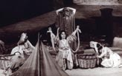
Ο Χορός στην Πάροδο της Ελένης
➤ Αποτελείται από Έλληνιδες αιχμάλωτες (15 ) Αυτό τις φέρνει πιο κοντά στην ηρωίδα, καθώς η μοίρα τους έχει κοινά σημεία. Κατανοούν τα πάθη της, τη νοσταλγία για την πατρίδα και τον πόθο της ελευθερίας και αυτό τις κάνει πιο έμπιστες
➤ Είναι γυναίκες: μπορούν να καταλάβουν την ψυχολογική κατάσταση της ηρωίδας και να ταυτιστούν μαζί της. Βιώνουν και εκδηλώνουν εντονότερα με θρήνους τα συναισθήματα του πόνου.
Δικαιο-
λογείται η επιλογή του Ευριπίδη;
Xορός από παράσταση της Eλένης (Eθνικό Θέατρο, 1977, χορογρ. Nτ. Tσάτσου-Συμεωνίδη)
Συμπάσχει με την ηρωίδα, παράλληλα όμως αποστασιοποιείται και της δίνει καθοδηγητική συμβουλή. Έτσι, οι γυναίκες του Χορού με τη συμβουλή τους δίνουν διέξοδο στην απόγνωση της ηρωίδας.
Χορός της Eλένης (K.Θ.B.E., 1982,
σκην. A. Bουτσινάς, χορογρ. E. Πήττα)

Slide 6
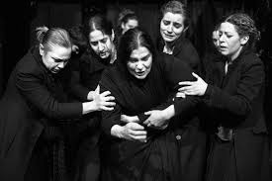
ΠΡΟΩΔΟΣ – ΚΟΜΜΟΣ
(στ. 192-288)
Σε τι κλάμα βαθύ να ξεσπάσω, που θλίψη τρανή
την ψυχή μου πλακώνει με πόνο μεγάλο κι ασήκωτο;
Ποιο μοιρολόγι να πιάσω;
Ο κομμός είναι ένα θρηνητικό τραγούδι , ένα μοιρολόγι, που υποβάλλει και συνεπαίρνει τους θεατές. Δημιουργείται μια ατμόσφαιρα πένθους και οδύνης.
Μετά την αποχώρηση του Τεύκρου Ελένη βιώνει ένα τρομακτικό αδιέξοδο, πεσμένη ικέτισσα στον τάφο του Πρωτέα, σηκώνει το κεφάλι της προς τον ουρανό και αρχίζει να τραγουδά.

Slide 7
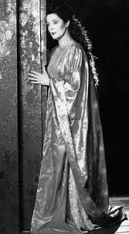
ΑΝΑΛΥΣΗ ΣΗΜΕΙΩΣΕΙΣ:
Το περιεχόμενο του κομμού
Η μορφή του κομμού
Οι επαναλήψεις και ο ρόλος τους

Slide 8
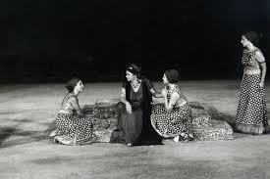
Το περιεχόμενο και η μορφή του κομμού
Το περιεχόμενο του κομμού
Αποτελεί επανάληψη των δραματικών μοτίβων του προλόγου.
1. Είδωλο της Ελένης
2. Ματαιότητα του πολέμου
3. Παρεμβάσεις θέων - Μοίρα
4. Ηρωική ηθική έννοια της τιμής
5. Αξιοπιστία θεϊκών επεμβάσεων
Η μορφή του κομμού
α’ στροφή ( στ. 196-206)
α΄αντιστροφή (στ. 201-223)
β΄στροφή , β΄αντιστροφή (224-263)
Επωδός (στ. 264-288)τελευταίο άσμα του κομμού

Slide 9
Η Λέξις:
ΛΕΞΙΣ Ένα από τα κατά ποιόν μέρη της τραγωδίας σύμφωνα με τον Αριστοτέλη· η γλώσσα που χρησιμοποιεί ο ποιητής και οι εκφραστικοί τρόποι και σχήματα, π.χ. τα επίθετα, οι μεταφορές, οι προσωποποιήσεις, οι εικόνες κ.λπ. Η λέξις πρέπει να είναι προσαρμοσμένη στην ηλικία, το φύλο και την κοινωνική τάξη των ηρώων. Ο λόγος π.χ. των Αγγελιαφόρων στην Ελένη φανερώνει την κοινωνική τους τάξη.
Η πένθιμη ατμόσφαιρα (λυρικό στοιχείο) εκτός από το περιεχόμενο, τη μουσική και τη χορογραφία, εκφράζεται και με τη μορφή- εκφραστικά μέσα:
ΠΙΟ ΣΥΓΚΕΚΡΙΜΕΝΑ ΠΑΡΑΤΗΡΟΥΜΕ:
συσσώρευση λέξεων, φράσεων που υποδηλώνουν θρήνο, συμφορές, έντονη συναισθηματική φόρτιση (βαθύ κλάμα, θλίψη τρανή, πόνο μεγάλο κι ασήκωτο, λυπητερούς, μακρόσυρτους σκοπούς, κ.λ.π)
επαναλήψεις: (Αχαιός, ήρθε και πόνους μου ’φερε)
ασύνδετο σχήμα : (με θρήνους, με βόγγους, με δάκρυα)
ρητορικές ερωτήσεις (Ποια συμφορά σου λείπει τάχα;)
παρομοιώσεις :(καθώς μια νύμφη.....ο Πάνας – παραστατική έκφραση πίεσης από τον Θεοκλύμενο)
μεταφορές: (ασήκωτο πόνο, τ’ ονομά μου το λερώνει η φήμη, ζυγιάζοντας θρήνους)
επιφωνηματικές λέξεις – φράσεις (Αα! Τύχη πολυστέναχτη και πικραμένη μοίρα που έχεις!)

Slide 10
Οι επαναλήψεις και ο ρόλος τους:
Στην α΄ενότητα της Παρόδου, αλλά και στη β΄αντιστροφή επαναλαμβάνονται από το Χορό όσα ακούσαμε στον Πρόλογο.
Δεν πρόκειται για τεχνική αδυναμία αλλά με την επανάληψη και την προβολή του πάνω στο Χορό, ένα συλλογικό όργανο, το δράμα της ηρωίδας:
Επαληθεύεται αντικειμενικά, επιβεβαιώνεται, δικαιώνεται.
Ανακυκλώνεται, εντείνεται και διαστέλλεται αγγίζοντας και τον πιο δύσπιστο θεατή απέναντι στην «καινή Ελένη»
Φτάνει στα έσχατα όρια του πόνου και της απελπισίας διεγείροντας το «φόβο» και τον «έλεο» στην ψυχή των θεατών που αγωνιούν για την αντίδρασή της

Slide 11
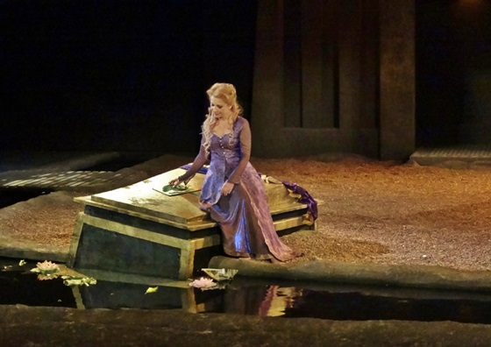
Η τραγικότητα της ηρωίδας:
ΜΑΘΑΙΝΩ:
ΤΡΑΓΙΚΟΣ ΗΡΩΑΣ Ο ήρωας που πάσχει, υποφέρει. Η τραγικότητα δημιουργείται κατά κανόνα:
α. όταν ο ήρωας πάσχει εξαιτίας μιας αναπόφευκτης μοίρας, (π.χ. η Ελένη στην ομώνυμη τραγωδία υποφέρει στην Αίγυπτο, γιατί έτσι όρισαν οι θεοί, που για τους δικούς τους σκοπούς την απομάκρυναν από τη Σπάρτη)·
γ. όταν έρχεται αντιμέτωπος με δυνάμεις υπέρτερες (π.χ. η Ελένη στην ομώνυμη τραγωδία, όταν πιέζεται να παντρευτεί παρά τη θέλησή της το Θεοκλύμενο)·
ε. όταν ο ήρωας μεταπίπτει από την ευτυχία στη δυστυχία (π.χ. στην Ελένη ο Μενέλαος, ο νικητής της Τροίας, παρουσιάζεται ως επαίτης ναυαγός).
Νιώθει ενοχές για το χαμό των οικείων της και το θάνατο Ελλήνων και Τρώων.
Η ευτυχισμένη ζωή της στη Σπάρτη μεταστράφηκε σε δυστυχία με το ερχομό του Πάρη.
Υποφέρει αναίτια εξαιτίας της βουλής των θεών
Συγκρούεται με την υπέρτερη θέληση του βασιλιά που την κρατάει αιχμάλωτη.
Η ομορφιά της από ευλογία κατάντησε κατάρα για την ίδια και τους άλλους.
Γύρω από το όνομά της έχει δημιουργηθεί η χειρότερη φήμη, χωρίς η ίδια να φταίει.

